Slide 1


CHÀO MỪNG CÁC EM
ĐÃ ĐẾN VỚI BUỔI HỌC!

Slide 2

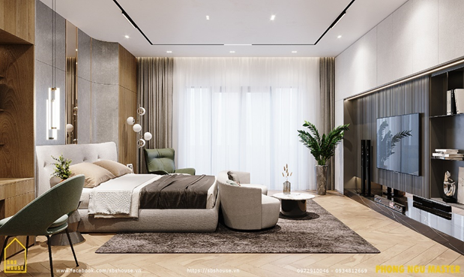

MỞ ĐẦU
Tính thể tích của căn phòng có dạng hình hộp chữ nhật có chiều rộng 5m, chiều dài 6m, chiều cao 3,5 m?

Slide 3
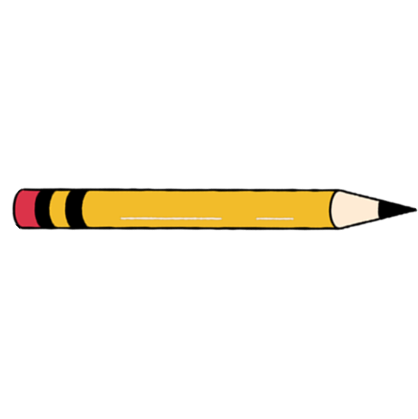
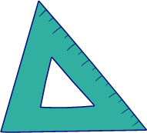
CHƯƠNG VII: QUAN HỆ VUÔNG GÓC TRONG KHÔNG GIAN
BÀI 27. THỂ TÍCH

Slide 4

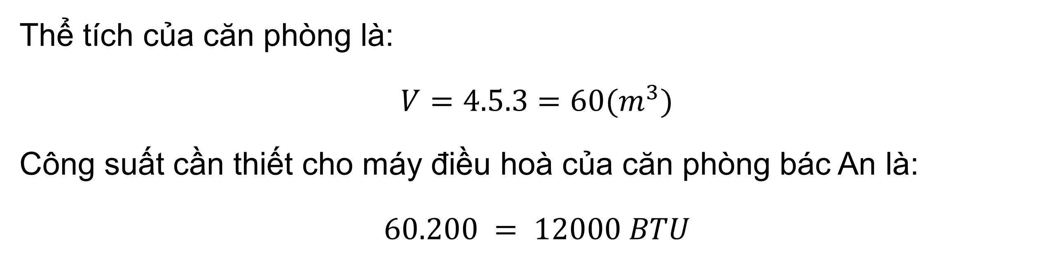
HĐ1: Khi mua máy điều hòa, bác An được hướng dẫn rằng mỗi mét khối của phòng cần công suất điều hòa 200 BTU. Căn phòng bác An cần lắp máy có dạng hình hộp chữ nhật, rộng 4m, dài 5m và cao 3m. Hỏi bác An cần mua loại điều hòa có công suất bao nhiêu BTU?
Giải
Thể tích của căn phòng là:
$$V=4.5.3=60(m^{3})$$
Công suất cần thiết cho máy điều hoà của căn phòng bác An là:
$$60.200 = 12000 BTU$$

Slide 5
Kết luận
Phần không gian được giới hạn bởi hình chóp, hình chóp cụt đều, hình lăng trụ, hình hộp tương ứng được gọi là khối chóp, khối chóp cụt đều, khối lăng trụ, khối hộp. Đỉnh, mặt, cạnh, đường cao của các khối hình đó lần lượt là đỉnh, mặt, cạnh, đường cao của hình chóp, hình chóp cụt đều, hình lăng trụ, hình hộp tương ứng.

Slide 6
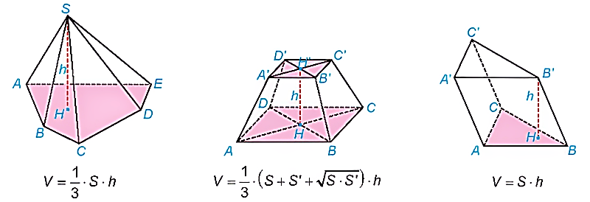
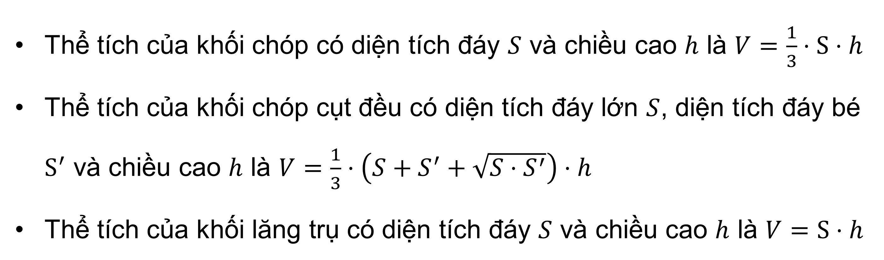
Thể tích của khối chóp có diện tích đáy $S$ và chiều cao $h$ là $V=\frac{1}{3}⋅S⋅h$
Thể tích của khối chóp cụt đều có diện tích đáy lớn $S$, diện tích đáy bé $S^{′}$ và chiều cao $h$ là $V=\frac{1}{3}⋅\left(S+S^{′}+\sqrt{S⋅S^{′}}\right)⋅h$
Thể tích của khối lăng trụ có diện tích đáy $S$ và chiều cao $h$ là $V=S⋅h$

Slide 7


Nhận xét
Thể tích của khối tứ diện bằng một phần ba tích của diện tích một mặt và chiều cao của khối tứ diện ứng với mặt đó.
Thể tích của khối hộp bằng tích của diện tích một mặt và chiều cao của khối hộp ứng với mặt đó.

Slide 8


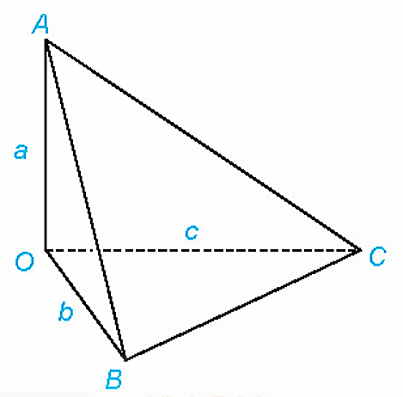

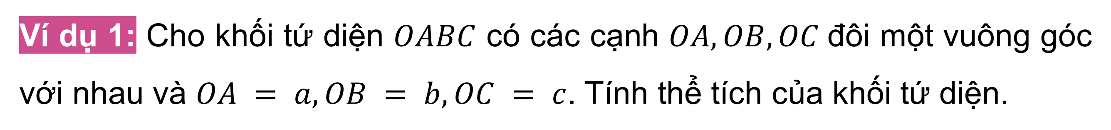
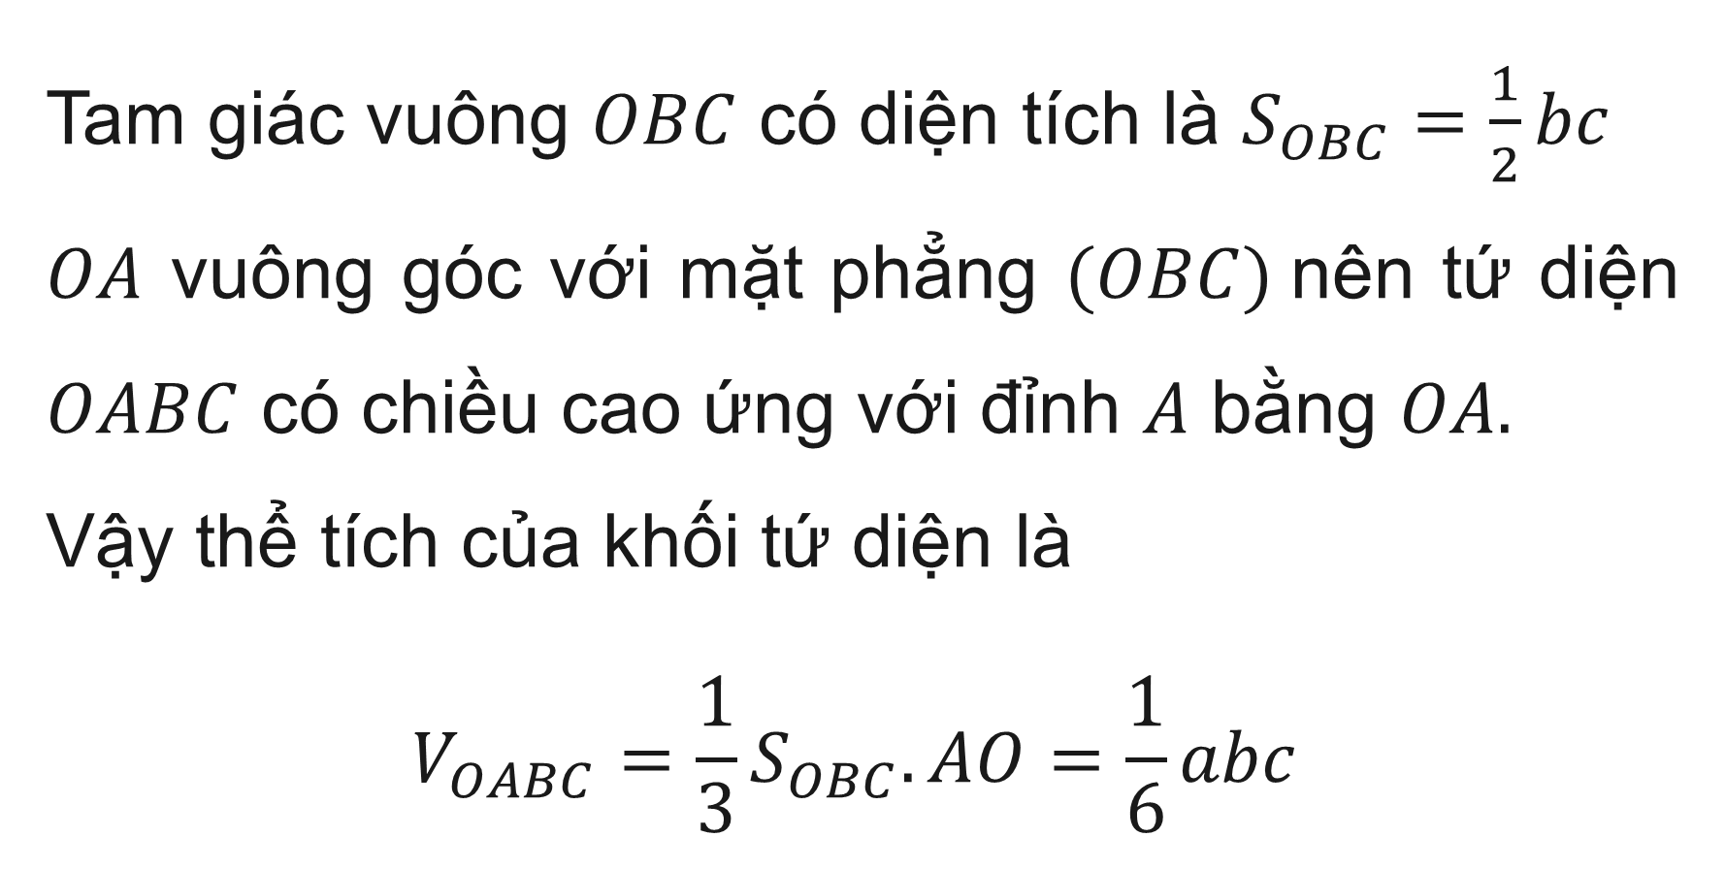
Ví dụ 1: Cho khối tứ diện $OABC$ có các cạnh $OA, OB, OC$đôi một vuông góc với nhau và $OA = a, OB = b, OC = c$. Tính thể tích của khối tứ diện.
Giải
Tam giác vuông $OBC$ có diện tích là $S_{OBC}=\frac{1}{2}bc$
$OA$ vuông góc với mặt phẳng $(OBC)$nên tứ diện $OABC$ có chiều cao ứng với đỉnh $A$ bằng $OA.$
Vậy thể tích của khối tứ diện là
$$V_{OABC}=\frac{1}{3}S_{OBC}.AO=\frac{1}{6}abc$$

Slide 9
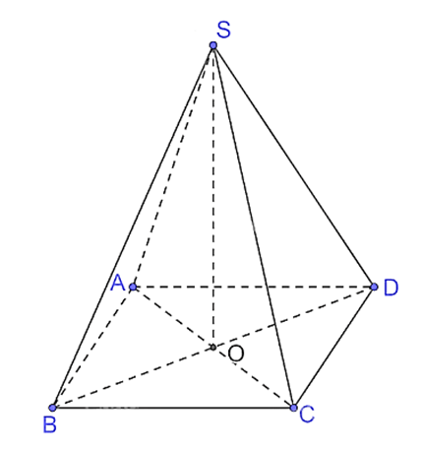
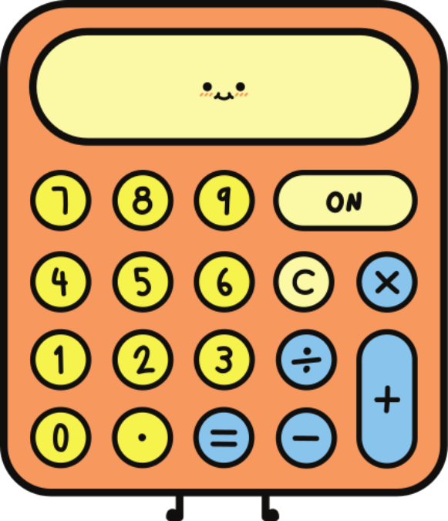


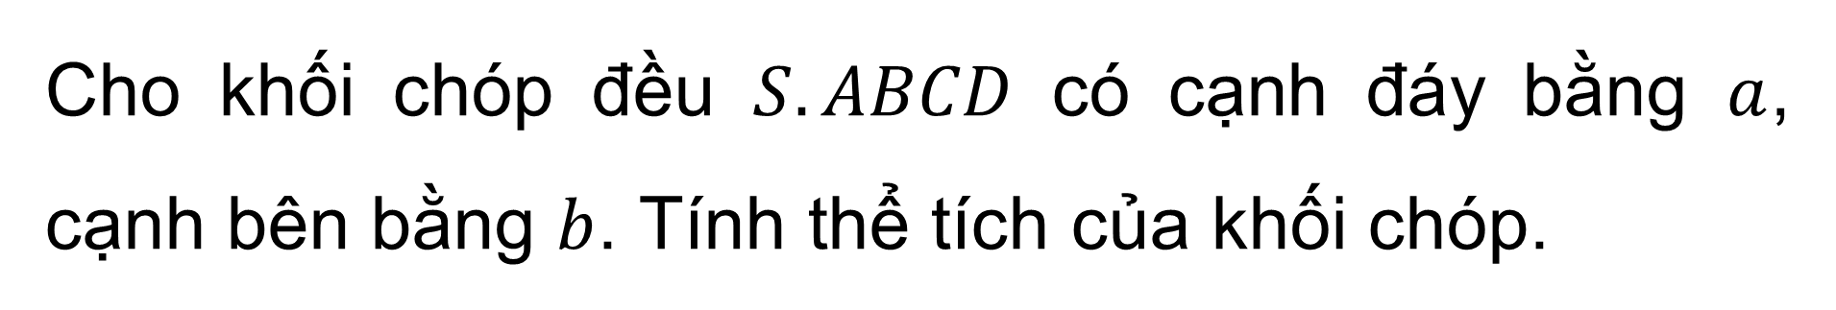
Cho khối chóp đều $S.ABCD$ có cạnh đáy bằng $a$, cạnh bên bằng $b$. Tính thể tích của khối chóp.
Luyện tập 1
Giải
Gọi $AC$ giao với $DB$ tại $H$, ta có: $SH⊥\left(ABCD\right)$ (do $S.ABCD$ là hình chóp đều)
Ta có: $SH=\sqrt{SA^{2}−AH^{2}}=\sqrt{b^{2}−\frac{a^{2}}{2}}$
$$S_{ABCD}=a^{2}$$
$⇒V=\frac{1}{3}a^{2}\sqrt{b^{2}−\frac{a^{2}}{2}}$
$$H$$

Slide 10

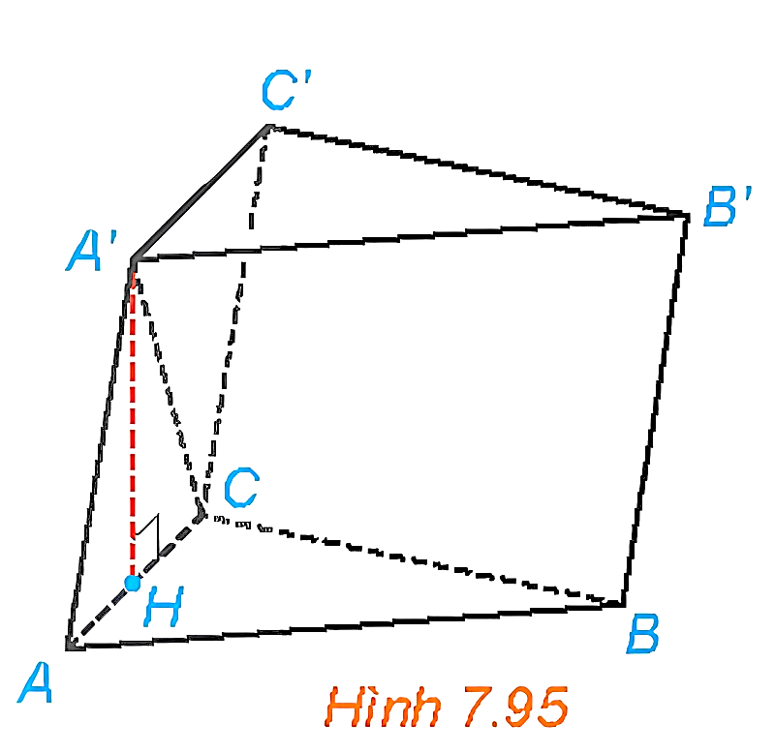

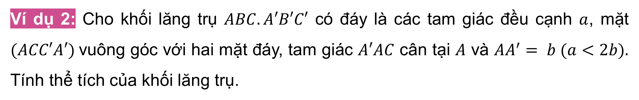
Ví dụ 2: Cho khối lăng trụ $ABC.A′B′C′$ có đáy là các tam giác đều cạnh $a$, mặt $(ACC′A′)$vuông góc với hai mặt đáy, tam giác $A′AC$ cân tại $A$ và $AA^{′}= b (a<2b).$ Tính thể tích của khối lăng trụ.
Giải
Gọi $A′H$ là đường cao của tam giác cân $A′AC$.
Khi đó, $H$ là trung điểm của $AC$
Do $\left(ACC^{′}A^{′}\right)⊥(ABC)$ và $A′H⊥AC$ nên $A′H⊥$ $(ABC)$
Vậy khối lăng trụ có chiều cao là
$$A^{′}H=\sqrt{{AA′}^{2}−{AH}^{2}}=\sqrt{b^{2}−\frac{a^{2}}{4}}$$

Slide 11

Ví dụ 2: Cho khối lăng trụ $ABC.A′B′C′$ có đáy là các tam giác đều cạnh $a$, mặt $(ACC′A′)$vuông góc với hai mặt đáy, tam giác $A′AC$ cân tại $A$ và $AA^{′}= b (a<2b).$ Tính thể tích của khối lăng trụ.
Giải
Tam giác đều $ABC$ có diện tích là
$$S_{ABC}=\frac{a^{2}\sqrt{3}}{4}$$
Vậy khối lăng trụ có thể tích là
$$V=S_{ABC}.A^{′}H=\frac{a^{2}\sqrt{3}}{4}.\sqrt{b^{2}−\frac{a^{2}}{4}}=\frac{a^{2}\sqrt{3\left(4b^{2}−a^{2}\right)}}{8}$$

Slide 12

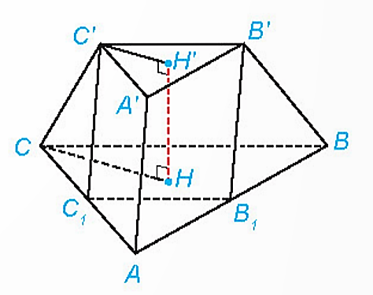
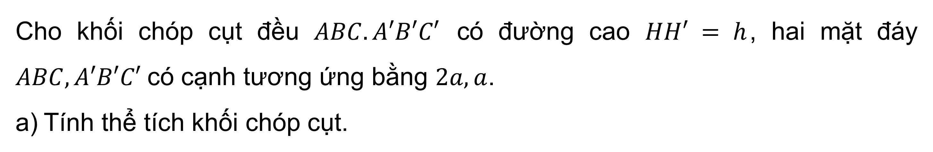
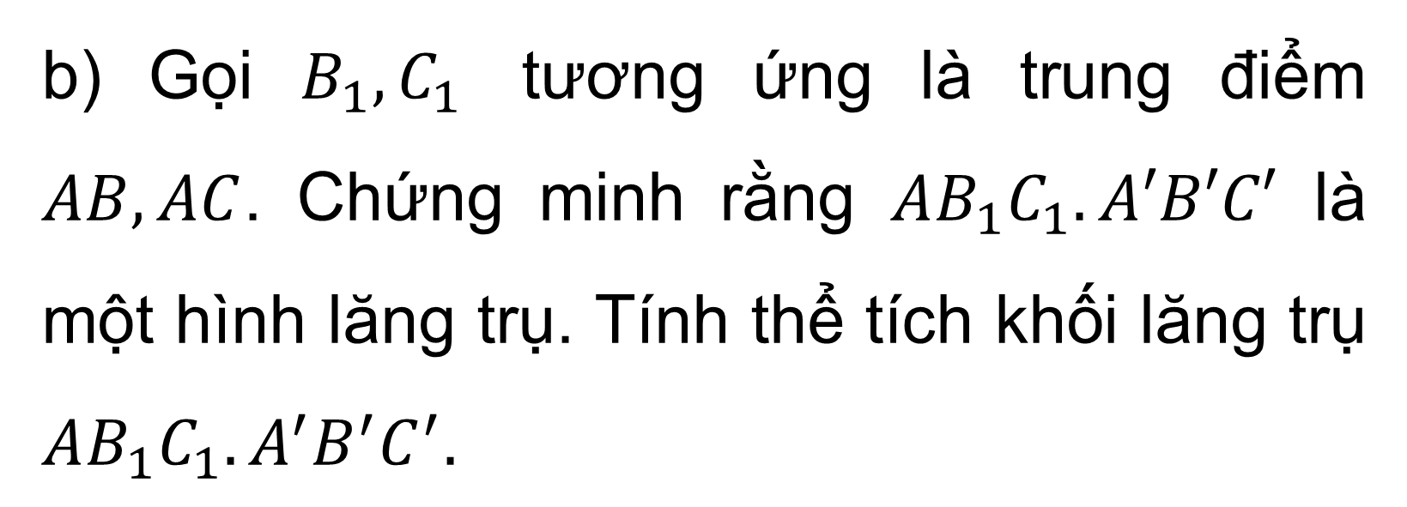
Luyện tập 2
Cho khối chóp cụt đều $ABC.A′B′C′$ có đường cao $HH′ = h$, hai mặt đáy $ABC, A′B′C′$có cạnh tương ứng bằng $2a, a$.
a) Tính thể tích khối chóp cụt.
b) Gọi $B_{1},C_{1}$ tương ứng là trung điểm $AB, AC$. Chứng minh rằng $AB_{1}C_{1}.A′B′C′$ là một hình lăng trụ. Tính thể tích khối lăng trụ $AB_{1}C_{1}.A^{′}B^{′}C^{′}.$

Slide 13

Giải
a) Tam giác đều $ABC$ có diện tích $S=\frac{{\left(2a\right)}^{2}\sqrt{3}}{4}=a^{2}\sqrt{3}$
Tam giác đều $A′B′C′$ có diện tích $S^{′}=$ $\frac{a^{2}\sqrt{3}}{4}$
Thể tích khối chóp cụt là:
$V=\frac{1}{3}h\left(S_{1}+S_{2}+\sqrt{S_{1}S_{2}}\right)=\frac{7\sqrt{3}}{12}a^{2}h$
b) $A^{′}C^{′}C_{1}$ là hình bình hành
$$⇒C^{′}C_{1}//AA^{′},B^{′}B_{1}//AA^{′}$$
$⇒AB_{1}C_{1}⋅A^{′}B^{′}C^{′}$ là hình lăng trụ.
Thể tích khối lăng trụ là: $V=\frac{a^{2}\sqrt{3}}{4}h$.

Slide 14
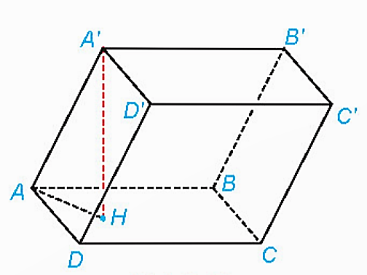

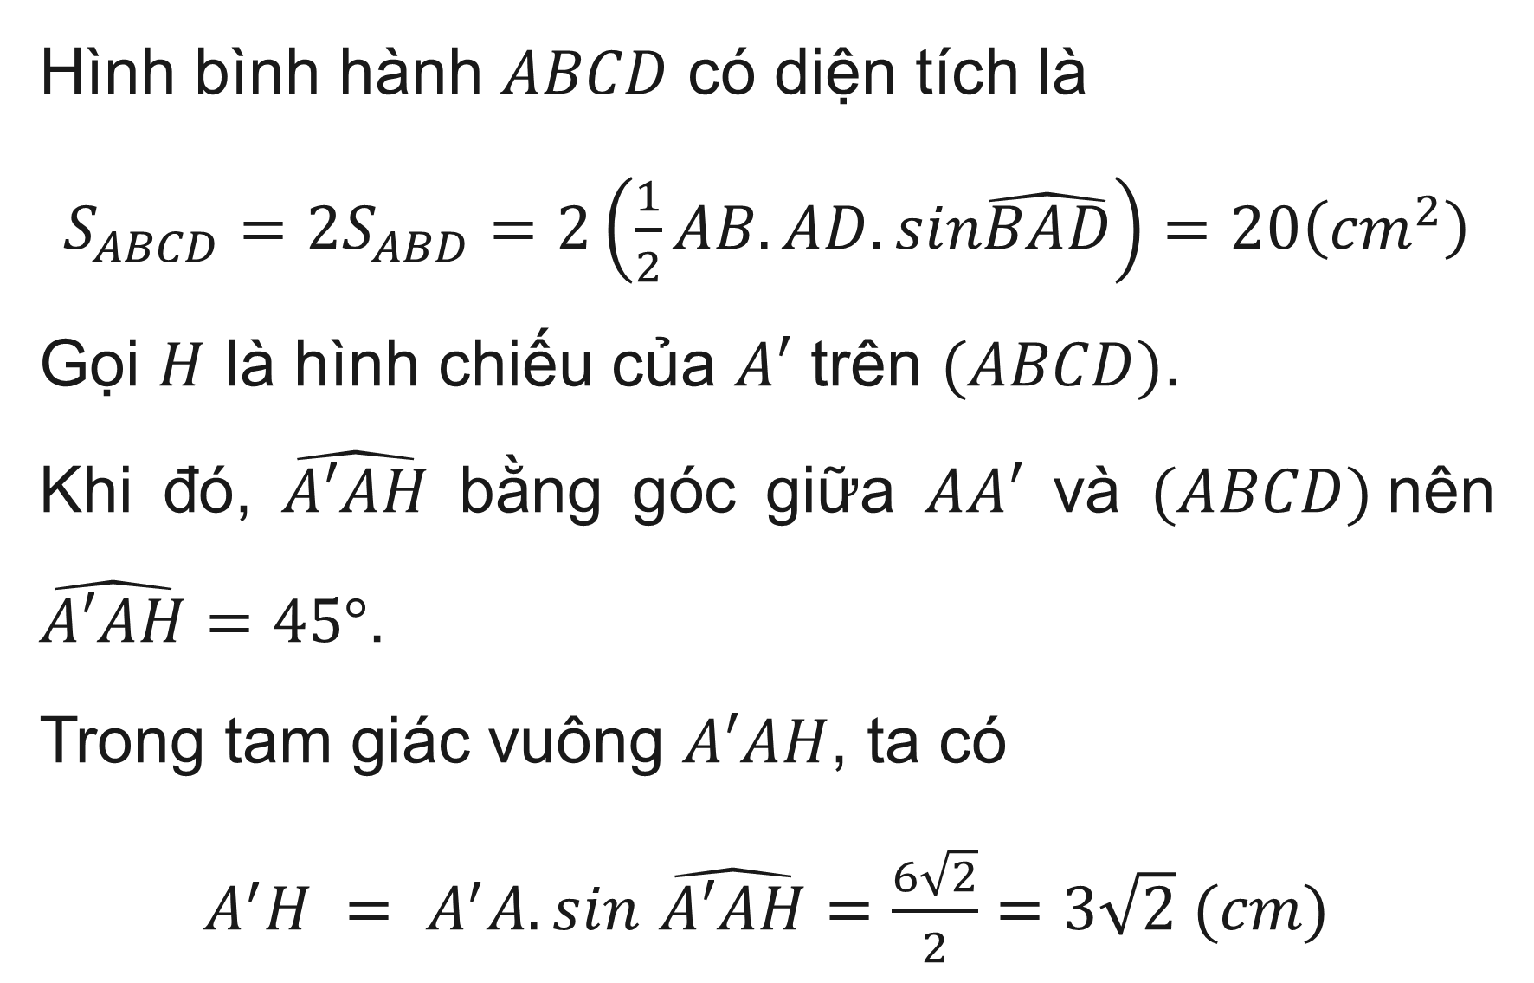

Ví dụ 3: Cho khối hộp $ABCD.A′B′C′D′$ có $AB = 8 cm, AD = 5 cm, AA′= 6 cm$, $\hat{BAD} = 30°,$góc giữa $AA′$ và $(ABCD)$bằng $45°$. Tính thể tích của khối hộp.
Giải
Hình bình hành $ABCD$ có diện tích là
$S_{ABCD}=2S_{ABD}=2\left(\frac{1}{2}AB.AD.sin\hat{BAD}\right)=20\left({cm}^{2}\right)$
Gọi $H$ là hình chiếu của $A′$ trên $(ABCD)$.
Khi đó, $\hat{A′AH}$ bằng góc giữa $AA′$ và $(ABCD)$nên $\hat{A′AH}=45°$.
Trong tam giác vuông $A′AH$, ta có
$A^{′}H = A^{′}A.sin$ $\hat{A′AH}=\frac{6\sqrt{2}}{2}=3\sqrt{2} (cm)$

Slide 15
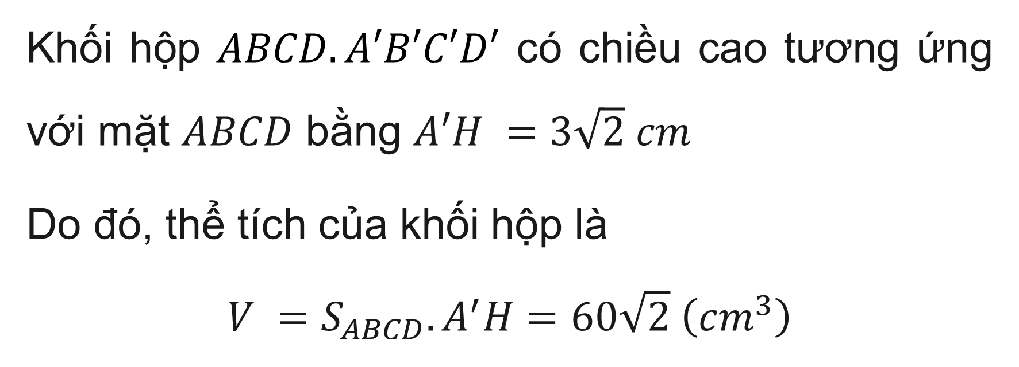
Ví dụ 3: Cho khối hộp $ABCD.A′B′C′D′$ có $AB = 8 cm, AD = 5 cm, AA′= 6 cm$, $\hat{BAD} = 30°,$góc giữa $AA′$ và $(ABCD)$bằng $45°$. Tính thể tích của khối hộp.
Giải
Khối hộp $ABCD.A′B′C′D′$ có chiều cao tương ứng với mặt $ABCD$ bằng $A′H =3\sqrt{2} cm$
Do đó, thể tích của khối hộp là
$$V =S_{ABCD}.A^{′}H=60\sqrt{2} \left({cm}^{3}\right)$$

Slide 16

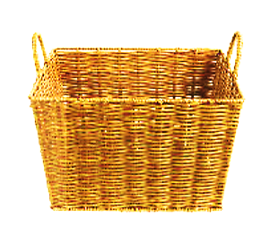
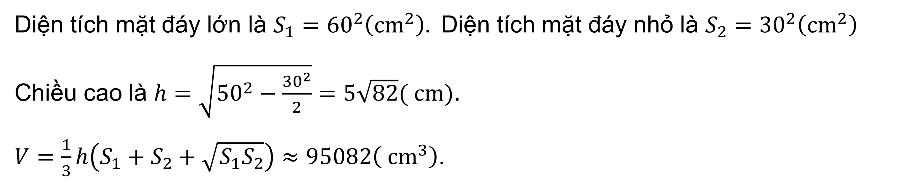
Vận dụng
Một sọt đựng đồ có dạng hình chóp cụt đều. Đáy và miệng sọt là các hình vuông tương ứng có cạnh bằng 30 cm, 60 cm, cạnh bên của sọt dài 50 cm. Tính thể tích của sọt.
Giải
Diện tích mặt đáy lớn là $S_{1}={60}^{2}\left({cm}^{2}\right).$Diện tích mặt đáy nhỏ là $S_{2}={30}^{2}\left({cm}^{2}\right)$
Chiều cao là $h=\sqrt{{50}^{2}−\frac{{30}^{2}}{2}}=5\sqrt{82}( cm)$.
$V=\frac{1}{3}h\left(S_{1}+S_{2}+\sqrt{S_{1}S_{2}}\right)≈95082\left({ cm}^{3}\right)$.

Slide 17

LUYỆN TẬP

Slide 18


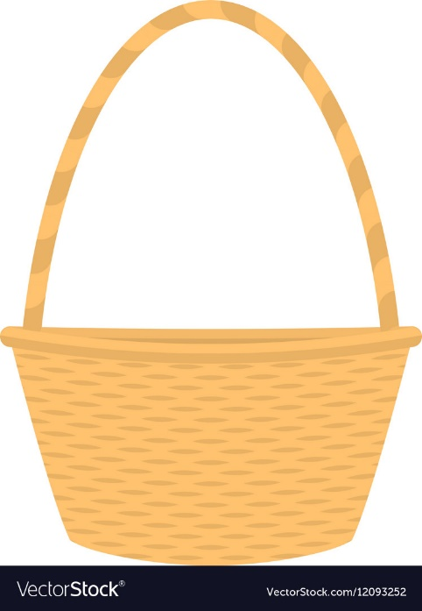



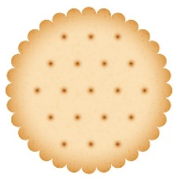
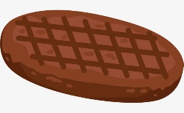

GẤU CON HAM ĂN

Slide 19






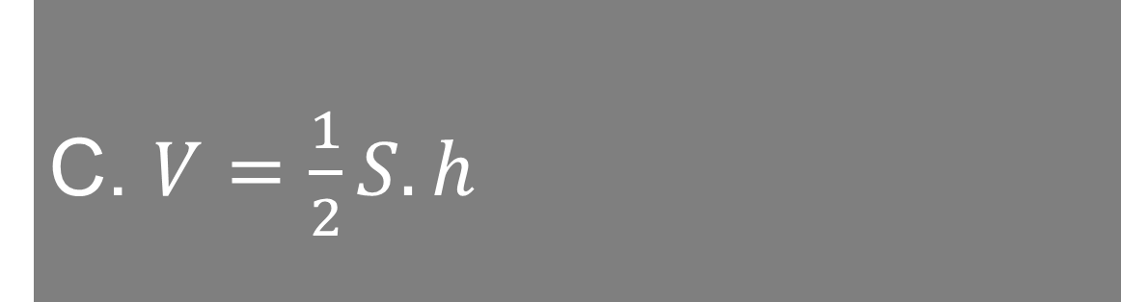
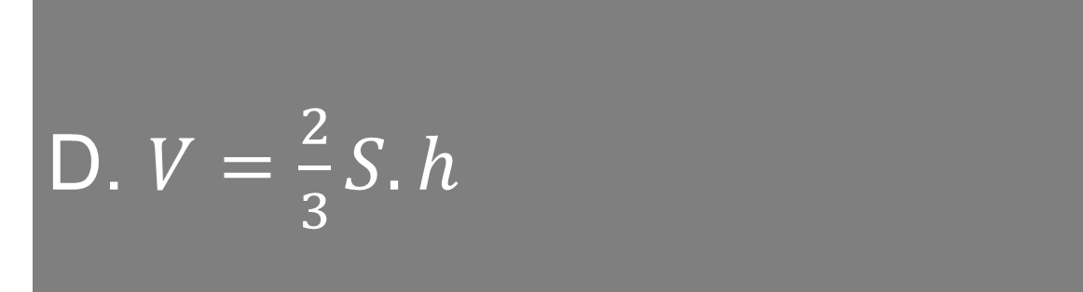
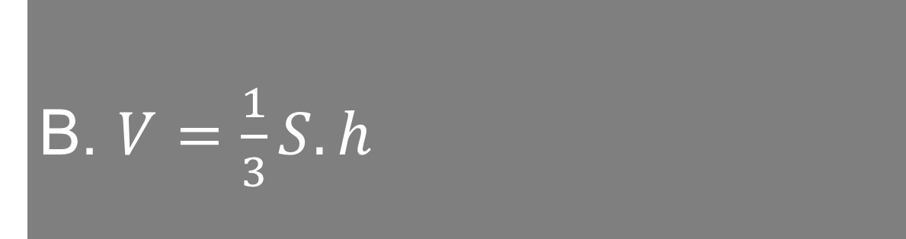
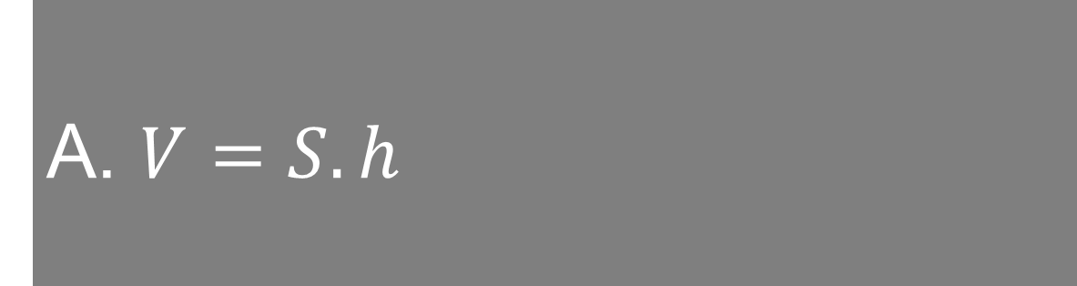
Câu 1. Thể tích của khối chóp có diện tích đáy bằng S, chiều cao bằng h là:
A. $V=S.h$
C. $V=\frac{1}{2}S.h$
B. $V=\frac{1}{3}S.h$
D. $V=\frac{2}{3}S.h$
Notes:
Tích trực tiếp vào ô đáp án

Slide 20

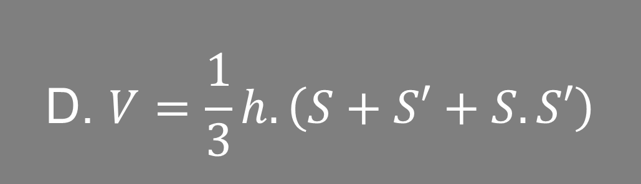
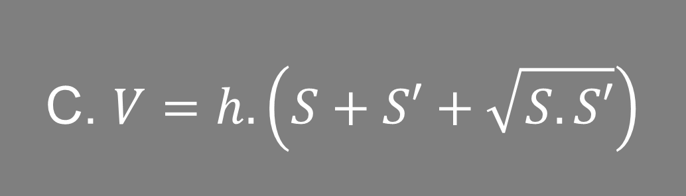
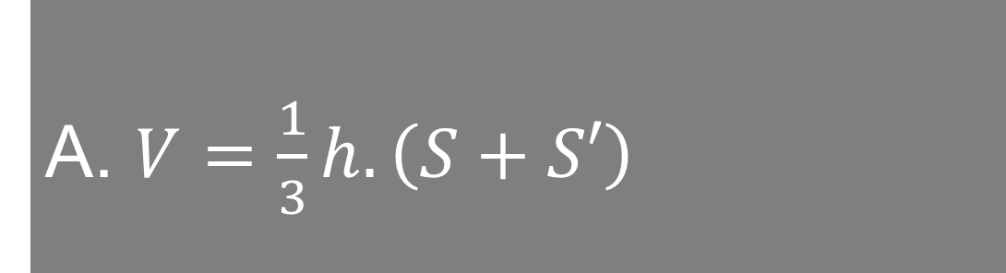
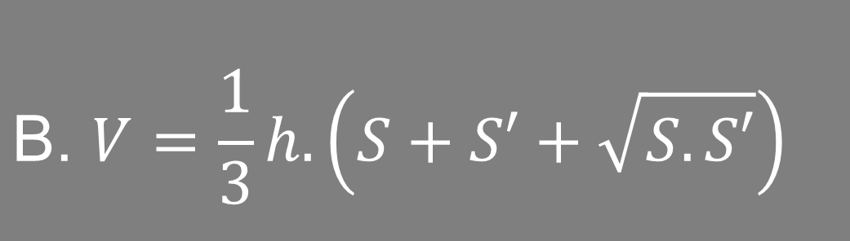

Câu 2. Thể tích của khối chóp cụt có diện tích đáy lớn $S$, diện tích đáy bé $S′$ và chiều cao $h$ là:
A. $V=\frac{1}{3}h.\left(S+S′\right)$
$$\text{C}\text{. }V=h.\left(S+S′+\sqrt{S.S′}\right)$$
$$\text{B}\text{. }V=\frac{1}{3}h.\left(S+S′+\sqrt{S.S′}\right)$$
$$\text{D}\text{. }V=\frac{1}{3}h.\left(S+S′+S.S′\right)$$
Notes:
Tích trực tiếp vào ô đáp án

Slide 21






Câu 3. Cho hình chóp $S.ABCD$ có đáy $ABCD$ là hình vuông cạnh $a$, cạnh bên $SA$ vuông góc với mặt phẳng đáy và $SA=a\sqrt{2}.$ Tính thể tích $V$ của khối chóp $S.ABCD.$
A. $V=\frac{a^{3}\sqrt{2}}{6}$
C. $V=a^{3}\sqrt{2}$
B. $V=\frac{a^{3}\sqrt{2}}{4}$
D. $V=\frac{a^{3}\sqrt{2}}{3}$
Notes:
Tích trực tiếp vào ô đáp án

Slide 22






Câu 4. Tính thể tích $V$ của khối lăng trụ tam giác đều có tất cả các cạnh bằng $a.$
A. $V=\frac{a^{3}\sqrt{3}}{6}$
C. $V=\frac{a^{3}\sqrt{3}}{2}$
B. $V=\frac{a^{3}\sqrt{3}}{12}$
D. $V=\frac{a^{3}\sqrt{3}}{4}$
Notes:
Tích trực tiếp vào ô đáp án

Slide 23







Câu 5. Cho hình chóp $S.ABC$ có đáy $ABC$ là tam giác vuông tại $A$ và có $AB=a$, $BC=a\sqrt{3}$. Mặt bên $\left(SAB\right)$ là tam giác đều và nằm trong mặt phẳng vuông góc với mặt phẳng $\left(ABC\right)$. Tính theo $a$ thể tích $V$ của khối chóp $S.ABC$.
A. $V=\frac{a^{3}\sqrt{6}}{12}$
C. $V=\frac{2a^{3}\sqrt{6}}{12}$
B. $V=\frac{a^{3}\sqrt{6}}{4}$
D. $V=\frac{a^{3}\sqrt{6}}{6}$
Notes:
Tích trực tiếp vào ô đáp án

Slide 24
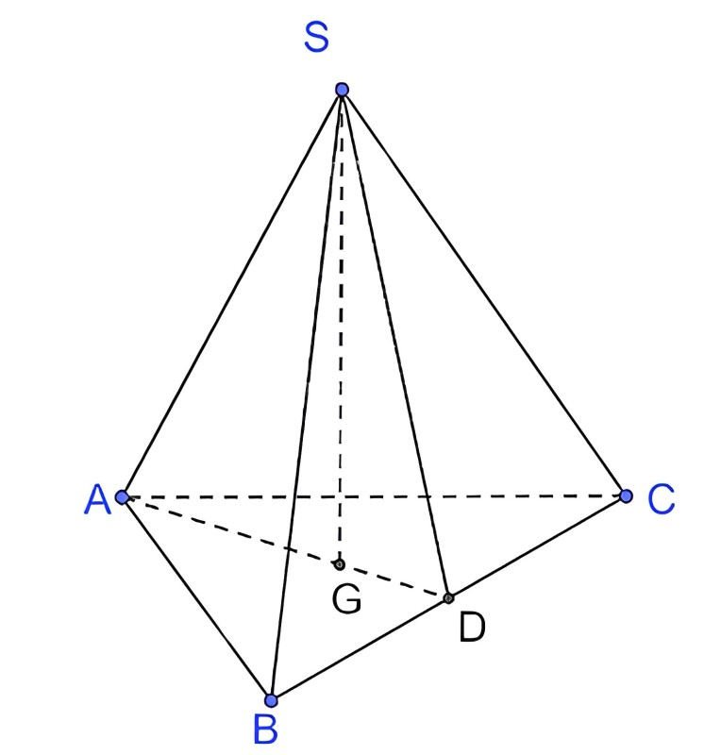


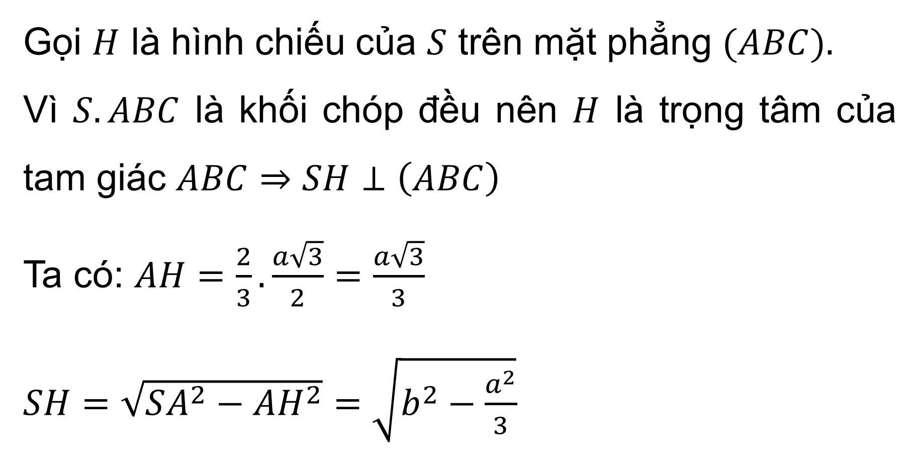
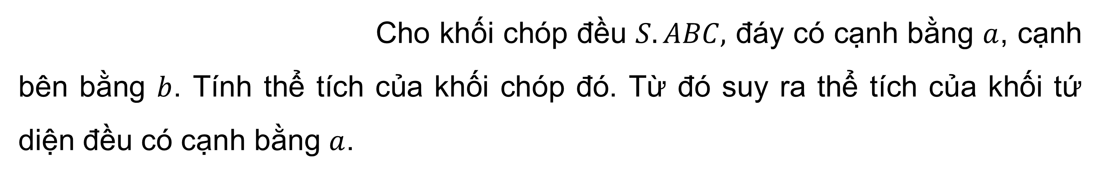
Bài 7.28 (SGK – tr.63)
Cho khối chóp đều $S.ABC,$ đáy có cạnh bằng $a$, cạnh bên bằng $b$. Tính thể tích của khối chóp đó. Từ đó suy ra thể tích của khối tứ diện đều có cạnh bằng $a$.
Giải
Gọi $H$ là hình chiếu của $S$ trên mặt phẳng $(ABC).$
Vì $S.ABC$ là khối chóp đều nên $H$ là trọng tâm của tam giác $ABC⇒SH⊥\left(ABC\right)$
Ta có: $AH=\frac{2}{3}.\frac{a\sqrt{3}}{2}=\frac{a\sqrt{3}}{3}$
$SH=\sqrt{SA^{2}−AH^{2}}=\sqrt{b^{2}−\frac{a^{2}}{3}}$
$$H$$

Slide 25

Bài 7.28 (SGK – tr.63)
Cho khối chóp đều $S.ABC,$ đáy có cạnh bằng $a$, cạnh bên bằng $b$. Tính thể tích của khối chóp đó. Từ đó suy ra thể tích của khối tứ diện đều có cạnh bằng $a$.
Giải
$S_{ABC}=\frac{a^{2}\sqrt{3}}{4}$
Thể tích khối chóp: $V=\frac{a^{2}\sqrt{3}}{12}\sqrt{b^{2}−\frac{a^{2}}{3}}$
Nếu $a=b$ thì $V=\frac{a^{3}\sqrt{2}}{12}$.
$$H$$

Slide 26
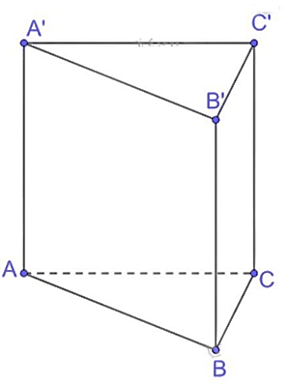

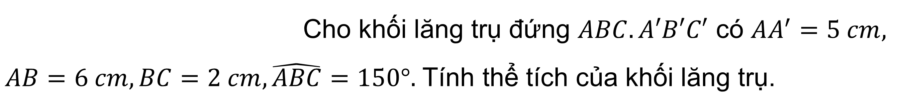

Cho khối lăng trụ đứng $ABC.A′B′C′$ có $AA^{′}=5 cm,$
$AB=6 cm, BC=2 cm, \hat{ABC}=150°.$ Tính thể tích của khối lăng trụ.
Bài 7.29 (SGK – tr.63)
Giải
$$S_{ABC}=\frac{1}{2}.AB.BC.\sin{\hat{ABC}}$$
$$=\frac{1}{2}⋅6⋅2⋅sin⁡{150}^{∘}=3\left({ cm}^{2}\right)$$
Vậy $V=5.3=15{ cm}^{3}$.

Slide 27
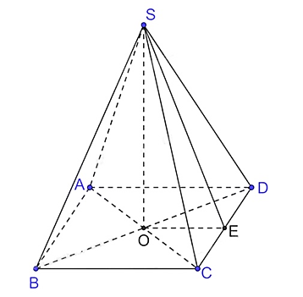

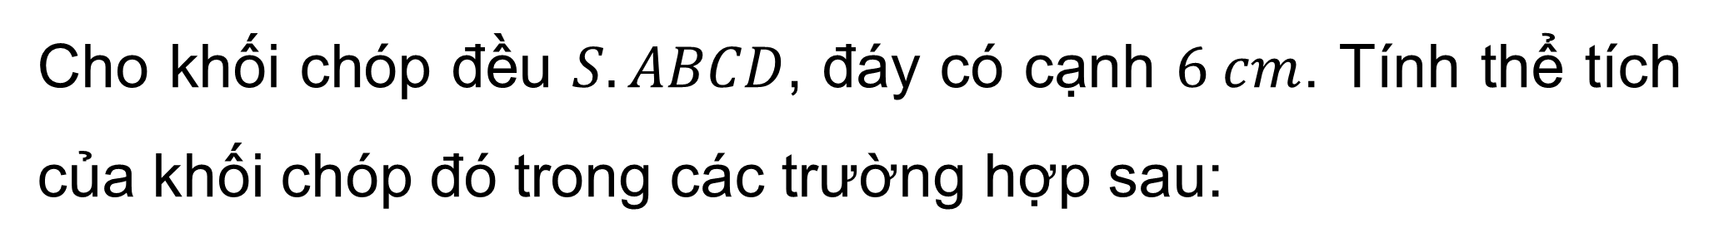

Cho khối chóp đều $S.ABCD$, đáy có cạnh $6 cm$. Tính thể tích của khối chóp đó trong các trường hợp sau:
Bài 7.30 (SGK – tr.63)
a) Cạnh bên tạo với mặt đáy một góc bằng $60°$.
Giải
Gọi $AC$ giao với $BD$ tại $O$ $⇒SO⊥\left(ABCD\right)$
$$\left(SC,\left(ABCD\right)\right)=\left(SC,OC\right)=\hat{SCO}={60}^{o}$$
Xét tam giác $ABC$ vuông tại $B$, có
$AC=\sqrt{{AB}^{2}+{BC}^{2}}=\sqrt{6^{2}+6^{2}}=6\sqrt{2} cm$
$⇒OC=\frac{AC}{2}=3\sqrt{2} cm$
$SO=OC.\tan{\hat{SCO}=}3\sqrt{2}.\tan{{60}^{o}}=3\sqrt{6}$ $cm$
$$S_{ABCD}=6^{2}=36 {cm}^{2}$$
$V_{ABCD}=\frac{1}{3}.S_{ABCD}.SO=\frac{1}{3}.36.3\sqrt{6}=36\sqrt{6}{ cm}^{3}$.

Slide 28
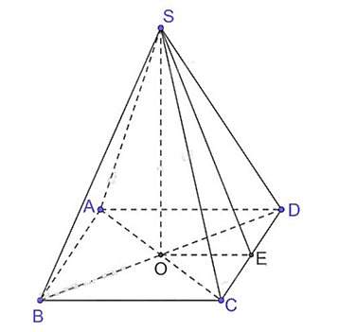
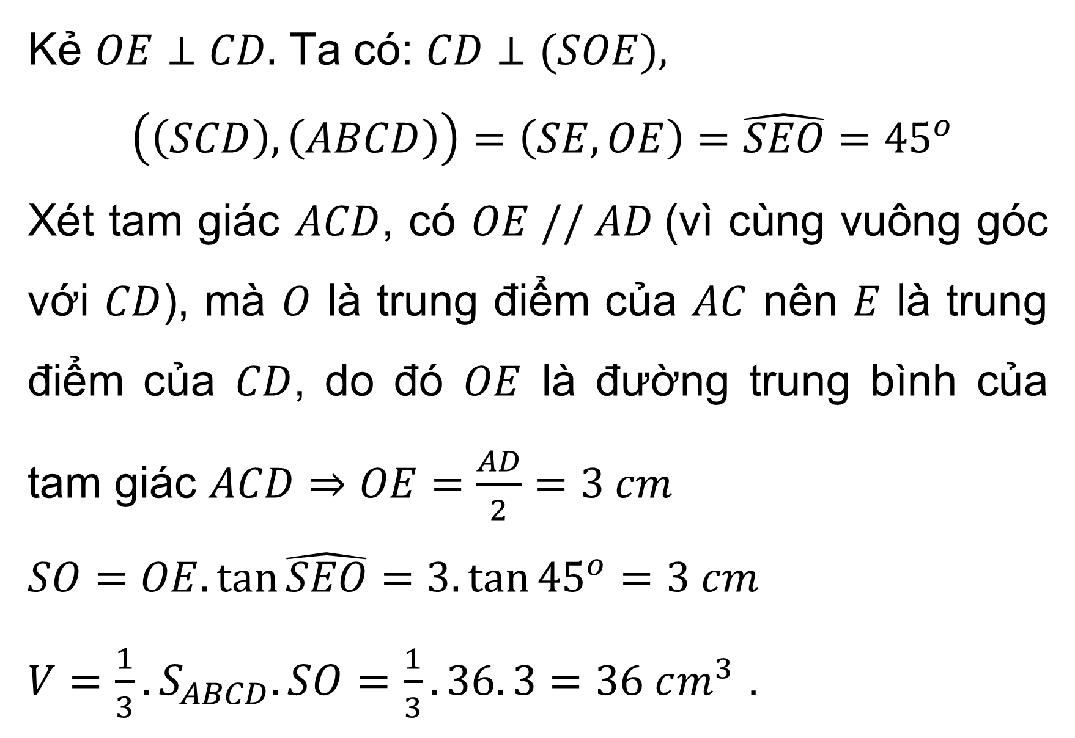
Cho khối chóp đều $S.ABCD$, đáy có cạnh $6 cm$. Tính thể tích của khối chóp đó trong các trường hợp sau:
Bài 7.30 (SGK – tr.63)
b) Mặt bên tạo với mặt đáy một góc bằng 45°.
Giải
Kẻ $OE⊥CD.$ Ta có: $CD⊥(SOE),$
$$\left(\left(SCD\right),\left(ABCD\right)\right)=\left(SE,OE\right)=\hat{SEO}={45}^{o}$$
Xét tam giác $ACD$, có $OE // AD$(vì cùng vuông góc với $CD$), mà $O$ là trung điểm của $AC$ nên $E$ là trung điểm của $CD$, do đó $OE$ là đường trung bình của tam giác $ACD⇒OE=\frac{AD}{2}=3 cm$
$$SO=OE.\tan{\hat{SEO}}=3.\tan{{45}^{o}}=3 cm$$
$V=\frac{1}{3}.S_{ABCD}.SO=\frac{1}{3}.36. 3=36 cm^{3}$ .

Slide 29
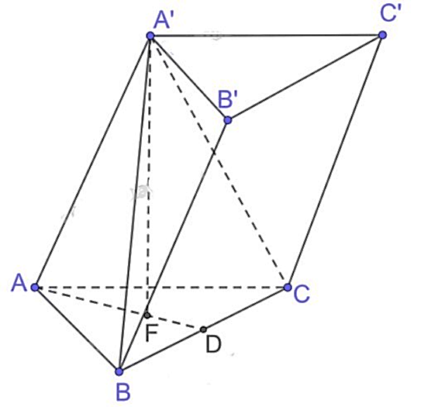



Bài 7.31 (SGK – tr.63)
Cho khối lăng trụ $ABC.A′B′C′$ có đáy là các tam giác đều cạnh $a, A^{′}A=A^{′}B=A^{′}C$
$=b$. Tính thể tích của khối lăng trụ.
Giải
Vì hình chóp $A′.ABC$có $A′A = A′B = A′C$và đáy $ABC$ là tam giác đều nên hình chóp $A′.ABC$đều.
Gọi $F$ là hình chiếu của $A′$ trên $(ABC)$nên $F$ là tâm của đáy $ABC$ là tam giác đều do đó $F$cũng là trọng tâm của tam giác $ABC$.
Gọi $AF$ cắt $BC$ tại $D$.
Do tam giác $ABC$ đều nên $AD=\frac{a\sqrt{3}}{2}$

Slide 30


Bài 7.31 (SGK – tr.63)
Cho khối lăng trụ $ABC.A′B′C′$ có đáy là các tam giác đều cạnh $a, A^{′}A=A^{′}B=A^{′}C$
$=b$. Tính thể tích của khối lăng trụ.
Giải
Ta có: $AF=\frac{2}{3}AD=\frac{a\sqrt{3}}{3}$
$A^{′}F=\sqrt{AA^{′2}−AF^{2}}=\sqrt{b^{2}−\frac{a^{2}}{3}}$
$$S_{ABC}=\frac{a^{2}\sqrt{3}}{4}$$
Thể tích khối chóp: $V=\frac{a^{2}\sqrt{3}}{4}\sqrt{b^{2}−\frac{a^{2}}{3}}$

Slide 31
VẬN DỤNG

Slide 32

Từ một tấm tôn hình vuông có cạnh 8 dm, bác Hùng cắt bỏ bốn phần như nhau ở bốn góc, sau đó bác hàn các mép lại để được một chiếc thùng (không có nắp) như Hình 7.99.
a) Giải thích vì sao chiếc thùng có dạng hình chóp cụt.
b) Tính cạnh bên của thùng.
c) Hỏi thùng có thể chứa được nhiều nhất bao nhiêu lít nước?
Bài 7.32 (SGK – tr.63)

Slide 33


Giải
a) $AB//A^{′}B^{′}⇒AB//\left(A^{′}B^{′}C^{′}D^{′}\right),AD//A^{′}D^{′}⇒AD//\left(A^{′}B^{′}C^{′}D^{′}\right)$.
Do đó $(ABCD)//\left(A^{′}B^{′}C^{′}D^{′}\right)$.
Vì bác Hùng cắt bỏ bốn phần như nhau ở bốn góc và hàn lại sẽ tạo thành 4 mặt bên là các hình thang cân.
Vậy chiếc thùng có dạng hình chóp cụt.

Slide 34




Giải
b) Dựa vào hình 7.99, ta có
$$A′B′=B′C′=C′D′=D′A′=8 –2=6 (dm)$$
Kẻ $AH ⊥ A′B′$tại $H$, kẻ $BK ⊥ A′B′$tại $K$.
Khi đó $ABKH$ là hình chữ nhật,
suy ra $AB = HK = 3 dm$
$$AH = BK = (8 – 3) : 2 = 2,5 dm.$$
Xét $∆AHA′$và $∆BKB′$có $AA^{′}=BB^{′},\hat{AHA′}=\hat{BKB′}=90°, AH=BK$
Do đó $∆AHA^{′}=∆BKB^{′}$suy ra $A′H=B′K=(A′B′ –HK):2=(6 –3):2=1,5 dm.$
Xét tam giác $AHA′$ vuông tại $H$, có $AA^{′}=\sqrt{{AH}^{2}+{A^{′}H}^{2}}=\sqrt{{2,5}^{2}+{1,5}^{2}}=\sqrt{\frac{17}{2}}dm$
Vậy cạnh bên của thùng là $\sqrt{\frac{17}{2}}dm$.

Slide 35

Hướng dẫn:
c) Gọi $O$ và $O′$ lần lượt là tâm của hình vuông $ABCD$ và $A′B′C′D′.$
Vì $ACC′A′$ là hình thang cân nên đường cao của hình chóp cụt cũng chính là đường cao của hình thang cân.
Kẻ $CE ⊥A′C′$tại $E$.
Ta tính ra được $CE=OO′=\sqrt{\frac{34}{4}−\frac{18}{4}}=2(dm)$.
Thể tích cần tìm là $V=42$ lít.

Slide 36

HƯỚNG DẪN VỀ NHÀ
Hoàn thành bài tập trong SBT
Chuẩn bị Bài tập cuối chương VII
Ôn tập kiến thức đã học

Slide 37

CẢM ƠN CÁC EM ĐÃ THAM GIA
BUỔI HỌC!

